Slide 1
《3ds Max 职业应用实训教程》
---- 钟 林

Slide 2
1.2界面简介
3ds max的突出功能主要体现在建模、材质贴图、动画制作、全局渲染等方面，综合运用3ds max的这些功能，足以制作出令人惊奇的画面效果。下面介绍一下3ds max 9主界面，让大家加深了解，这对后续学习是很有帮助的。
3ds max 9的工作界面可分为8个区域，如图1.2-1所示。在图中按数字标号依次为标题栏区域、菜单栏区域、主工具栏区域、视图区域、时间尚志和轨迹区域、提示栏和状态栏区域、协画和视图控制区域、命令面板区域。在整个界面中，用户可以方便地找到软件的全部命令选项和工具按钮。工作界面中各命令选项和工具按钮的摆放位置，对于在3ds max 9中高效地进行编辑与创作是很有帮助的。

Slide 3
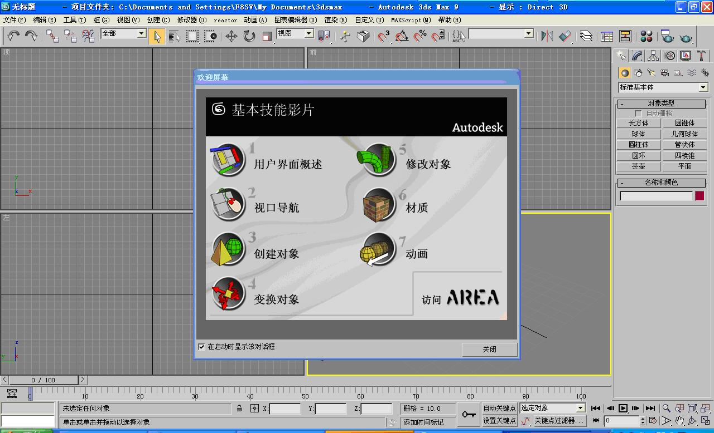
标题栏
菜单栏
视图区
命令面板
欢迎介面
时间滑块和轨迹
提示栏和状态栏
动画和视图控制区
图1.2-1

Slide 4
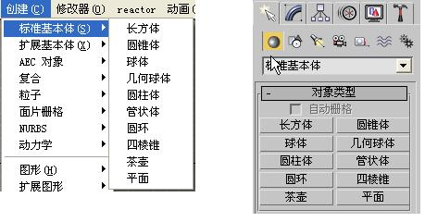
1.2.1标题栏与菜单栏
3ds max 9的菜单栏位于工作界面上端标题栏的下方。在菜单栏中的许多菜单命令都可以在工作界面中的主工具栏、命令面板或者右键单击弹出的快捷菜单中方便地找到。比如“创建”主菜单下的“标准基本体”子菜单下包含有10种三维基本体的创建命令，这些创建命令都可以在命令面板内的“创建”命令面板中找到，而且功能是完全相同的，如图1.2-2所示。
图1.2-2

Slide 5
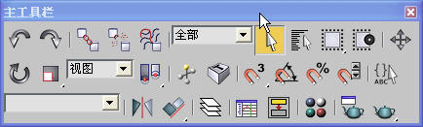
1.2.2主工具栏
在菜单栏的下方就是主工具栏，主工具栏由一组带有图案的命令按钮组成。从外观上来看，可以直接从按钮的图案标示上区分其功能。这些工具都3ds max常用的工具。灵活使用主工具栏中的各命令按钮，可以使3ds max中的操作变得更为便捷。如图1.2-3所示。显示主工具栏的快捷键:Alt+6。
图1.2-3

Slide 6
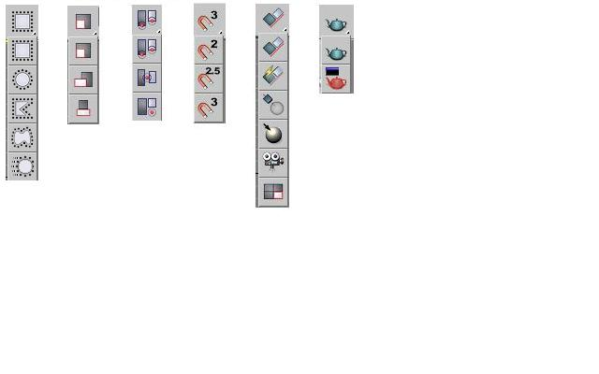
另外在主工具栏内，有些按钮的右下角带有一个三角形标志，说明在这些按钮的内部还包含了扩展命令按钮。在这些按钮上按下鼠标左键不松，就可在弹出的扩展工具栏中拖动鼠标至需要选择的命令按钮处，松开鼠标就可选择需要的工具按钮。如图1.2-4所示为主工具栏中的所有扩展命令按钮。
图1.2-4

Slide 7
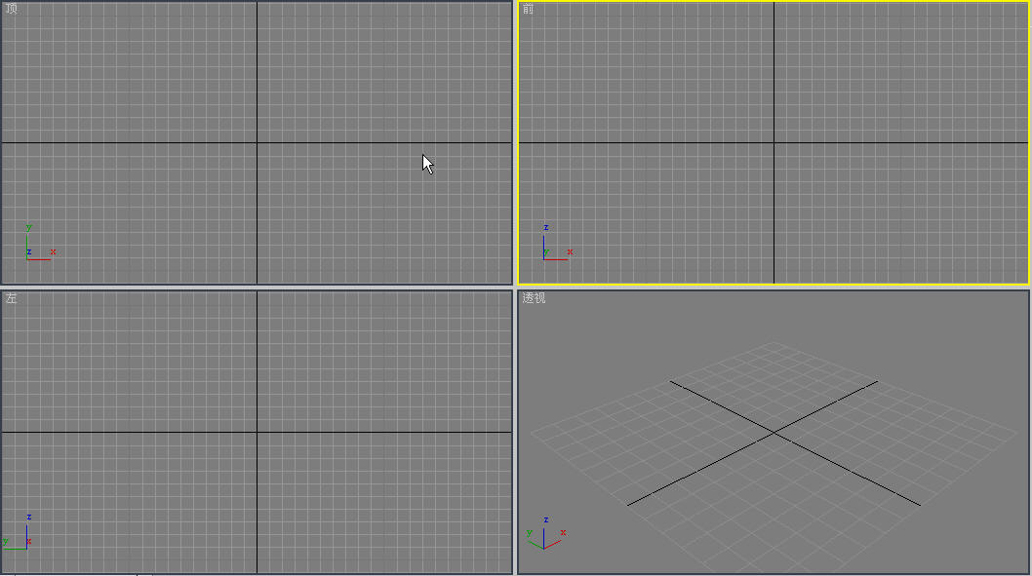
1.2.3主工具栏
在3ds max的整个工作界面中，视图占据了大部分的界面空间，因为它是3ds max中主要的工作区域。在系统默认状态下，视图区被划分为4个面积相等的工作视图，分别为：“顶”视图、“前”视图、“左”视图和“透视”视图。在视图区中单击某个视图，即标示该视图为当前工作视图，同时该视图四周的边框会显示为黄色。如图1.2-5所示，定义当前工作视图为“前”视图。
顶
前
左
透视
图1.2-5

Slide 8
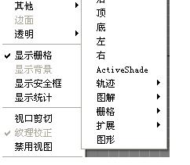
各视图的划分及视图的显示方式是可以随意改变的，并不是固定的。用户可根据观察对象的需要随时改变视图的大小或视图的显示方式。在当前工作视图左上角的视图名称上右击，可在弹出的快捷菜单中的“视图”子菜单中选择所需要显示的视图方式，如图1.2-6所示。
图1.2-6

Slide 9
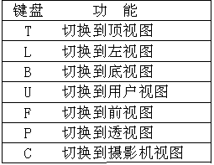
在切换视图的显示方式时，使用快捷键能够快速地完成视图的切换。
提示：在3ds max 9中没有为“右”视图和“图形”视图定义相应的快捷键，用户需要通过视口右击菜单来进行选择。

Slide 10
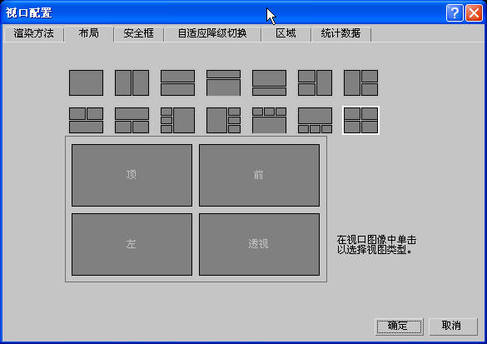
此外，用户可以自己定义视图的显示方式和整体布局。在菜单栏中执行“自定义”→“视口配置”命令，打开“视口配置”对话框。在该对话框中单击“布局”标签，进入“布局”面板，在该面板中提供了视图划分方法以及视图的显示方式，如图1.2-7所示。
图1.2-7

Slide 11
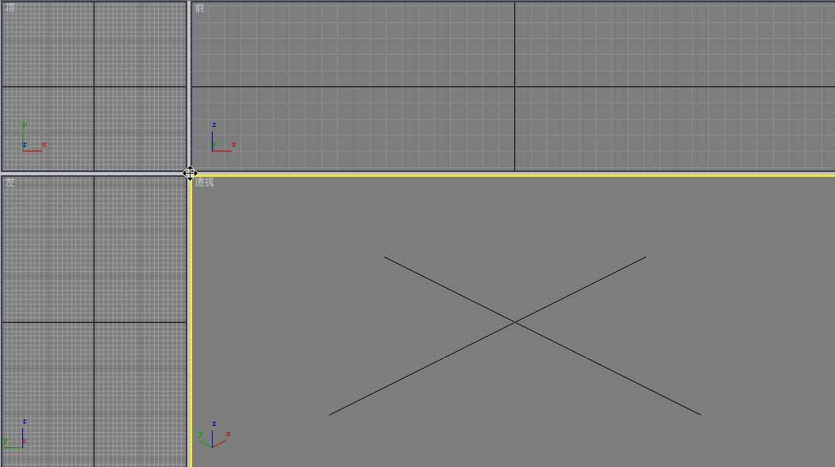
在3ds max 9中除了可以对视图的显示方式进行设置外，用户还可以根据自己的要求对视图的大小进行任意调整。将鼠标置于视图与视图交界处，这时鼠标将变为移动箭头方式,这时拖动鼠标即可调整视图的尺寸，如图1.2-8所示。
顶
前
左
透视
图1.2-8
如果用户需要将视图还原为调整之前的状态，可以通过执行“重置布局”命令将视图尺寸还原。方法是将鼠标置于视图与视图的交界处，然后右击将会弹出“重置布局”命令菜单，执行该命令后，将完成视图的重置操作。

Slide 12

1.2.4时间滑块和轨迹栏
在工作视图的下方是时间滑块和轨迹栏，它们都是用来控制动画的，如图1.2-9所示。
图1.2-9
时间滑块：显示当前帧并可以通过拖动它将其移动到活动时间段中的任何帧上。
1.2.5状态栏
轨迹栏的下方是状态栏，状态栏包含了宏录制器行、脚本行、状态行、提示行、“选择锁定切换”按钮、“偏移/绝对模式变换输入”按钮、坐标显示区域、栅格设置显示行、“时间标记”文本标签、“通讯中心”按钮，如图1.2-10所示。

Slide 13
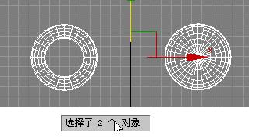
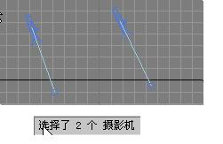
图1.2-10
1、状态行和提示行
状态行：显示选定对象的类型和数量。如果选定多个对象，并且都属于同一类型，则将显示对象的类型和数量，例如“选择了2个对象，选择了2个灯光”。如果选择不同类型的多个对象，则状态行显示数量和“实体”，如“选择了6个实体”。图1.2-11～图1.2-13所示为选择多个相同类型和选择多个不同类型的对象时，状态行所显示的内容。
图1.2-11
图1.2-12

Slide 14
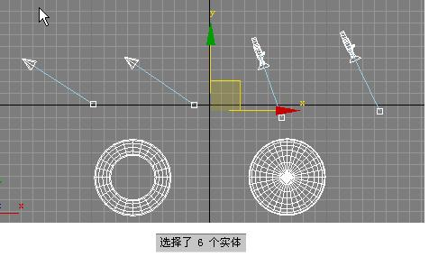
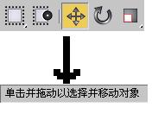
图1.2-13
提示行：可以基于当前光标位置和当前程序活动来提供动态反馈。如果用户不知道该怎样操作，可参阅提示行的说明内容。提示行会根据用户的操作，显示不同的说明内容，指出程序的进展程度或下一步的具体操作。例如，激活“选择并移动”工具按钮时，提示行显示“单击并拖动以选择并移动对象”，如图1.2-14所示。
图1.2-14

Slide 15
1.2.6动画控制区和视图控制区
制作动画是3ds max的精华所在，可以为各种应用创建三维动画。当然要做出理想的效果制作者本身需要具备一定的美术、组织策划相关方面的知识。
动画是以人类视觉原理为基础的，如果一个人快速查看一系列相关的态图像，那么大脑会将这些图像作为连续的运动记录下来，其中每个静态图像称为一帧。创建动画的主要难点在于必须生成大量的帧。为了保证动画的质量，商业动画１秒钟至少需要24个独立的静态图像，如果用手来绘制，这将是一项艰巨的工作。
状态栏的右侧为动画控制区域和视图控制区域。动画控制区域中的命令按钮主要用来定义场景动画的关键帧、控制动画的播放、动画帧的选择以及时间控制等多项任务，如图1.2-15所示。

Slide 16

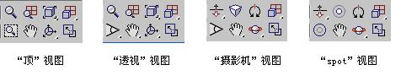
图1.2-15
视图控制区域的命令按钮主要用于调控视图的显示效果，使用户能够更好地对所编辑的场景对象进行观察。视图控制区共包含８个命令按钮，一些按钮会随着用户选择视图的不同，其功能和形态也会随之发生变化。如图1.2-16所示为在不同视图情况下，视图控制区中的按钮显示状态。
图1.2-16

Slide 17
1.2.7命令面板
3ds max 9的工作界面右侧为命令面板。在命令面析内包含了3ds max中对象的建立和编辑，以及动画设置等方面的命令。命令面析是3ds max中使用频率较高的工作区域，绝大多数场景对象的创建，都将在这时编辑完成。因此熟练的掌握命令面板中工具和命令是学习3ds max的核心内容。
在3ds max 9的命令面板中，共包含6个命令面析。从左到右依次为“创建”、“修改”、“层次”、“运动”、“显示”和“工具”命令面板。如图1.2-17～图1.27-22所示。

Slide 18
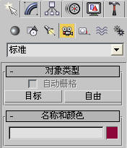
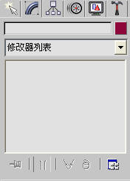
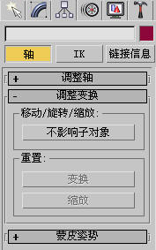
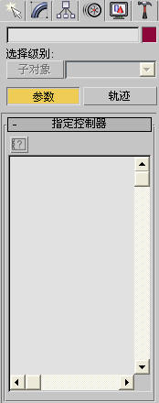
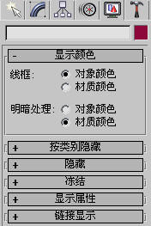
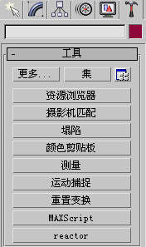
图1.2-17
图1.2-18
图1.2-19
图1.2-20
图1.2-21
图1.2-22

Slide 19
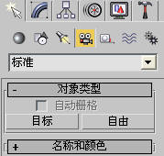
命令面板内的各项命令被分类旋转于卷展栏中。在卷展栏的标题栏左侧，带有“＋”符号的表示该卷展栏处于最小化状态，带有“－”符号的则表示该卷展栏处于打开状态。通过单击卷展栏的标题栏，将切换该卷展栏的打开或关闭状态，如图1.2-23所示。
图1.2-23
卷展栏打开状态
卷展栏关闭状态
有些对象的设置参数比较多，命令面析中的卷展栏也就比较多，用户如果需要在命令面板内同时显示多个卷展栏，这时就可以像调整命令场景视图那样，交互式地调整命令面板的显示区域。

Slide 20
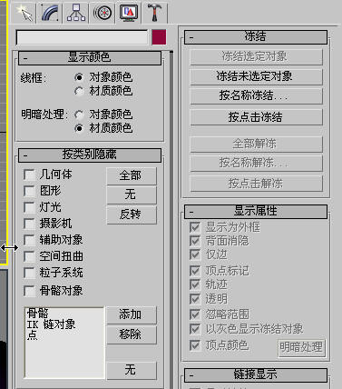
将鼠标置于命令面板的左侧边缘处，光标会转变为↔移动箭头，向左拖动鼠标，命令面板的面积将跟随光标向左扩大，如图1.2-24所示。向右拖动命令面板可以还原命令面板的显示状态。
图1.2-24

Slide 21
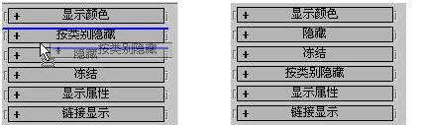
除了可以更改命令面板的尺寸以外，用户还可以对命令面板内卷展栏的先后顺序进行调整。利用这一功能用户可以将常用的卷展栏旋转于命令面板的前端，以便于命令的执行与调用。在命令面板内想要调整顺序的卷展栏的标题上拖动鼠标，可以看到卷展栏的标题栏随着鼠标的手动而移动，至想要调整的位置后松开鼠标，完成卷展栏的调整，如图1.2-25所示。
图1.2-25

